Slide 1
Синдром Ангельмана

Slide 2
Синдром Ангельмана — обумовлена генетичною аномалією патологія, що характеризується такими ознаками як затримка психічного розвитку, порушення сну, напади, хаотичні рухи (особливо рук), частий сміх або посмішки. Також цю хворобу називають «синдромом Петрушки» або «синдромом щасливої ляльки»»
Вперше про неї було згадано в 1965 році, коли педіатр Ангельман відмітив, що пацієнти з вищевказаними порушеннями виглядають як ляльки. Незважаючи на наявність подібних клінічних симптомів у них, все ж лікарю не вдалося довести, що це одна й та ж сама патологія, адже у той час генетичні аналізи були недоступні.
Візуально пацієнти нагадували йому образ “петрушки” – персонажу, який завжди сміється, після чого він написав статтю «Діти – маріонетки». Підтвердити генетичну мутацію вдалося лише в 1987 році.

Slide 3
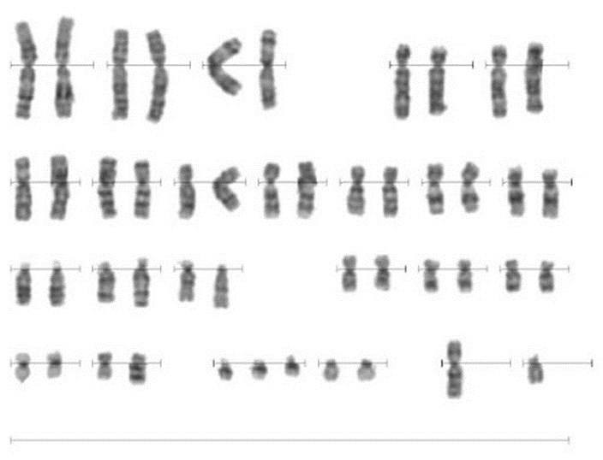
При синдромі Ангельмана відсутні деякі гени довгого плеча 15-ї хромосоми (в більшості випадків спостерігається часткова делеція або інша мутація 15-ї хромосоми), причому страждає материнська хромосома, тоді як у разі пошкодження батьківської хромосоми виникає синдром Прадера-Віллі.
Причини :
наявність даної патології у одного з батьків;
інші генетичні хвороби у родичів;
вплив радіації, наркотичних, антибактеріальних засобів, спиртних напоїв на ембріон у першому триместрі.

Slide 4
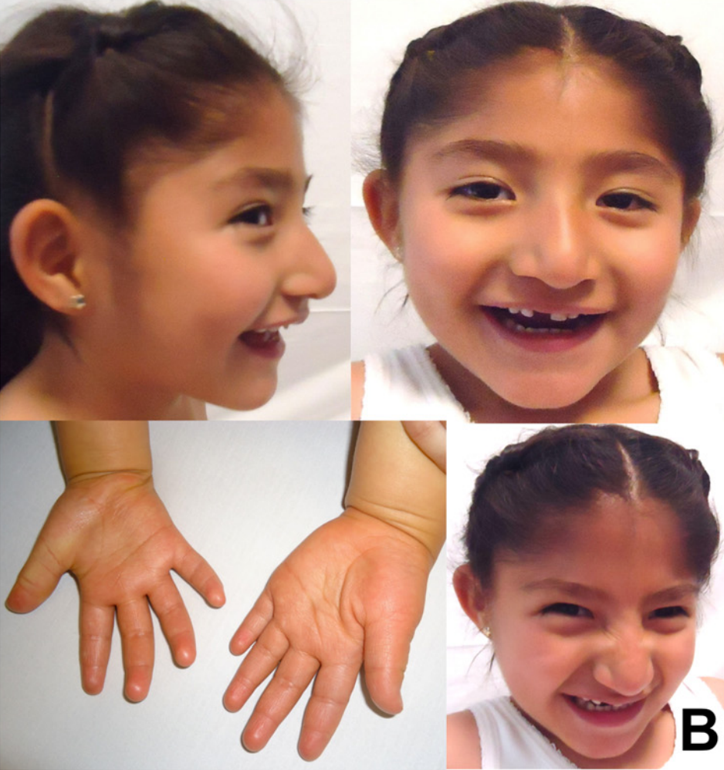
СИМПТОМИ
Запідозрити синдром відразу після народження досить складно. Перші ознаки з'являються ближче до однорічного віку. До цього часу вже помітна затримка розумового, фізичного розвитку, можуть спостерігатися судоми, неспокійний сон, частий сміх, посмішка на обличчі малюка. Крім того, у дитини:
погана концентрація уваги;
є бажання до спілкування з людьми, тваринами (діти розуміють, що їм говорять, але рідко відповідають на звертання);
тремор, «нечітка хода»;
маленький обсяг черепа;
рухові розлади;
труднощі в підтримці рівноваги.
У рідких випадках у дітей присутня косоокість, виражене слиновиділення, висунутий язик, проблеми з ковтанням, смоктанням. З віком вони зберігають молодий зовнішній вигляд, з боку виглядають щасливими людьми. У пацієнтів присутні проблеми з дрібною моторикою, через що вони не можуть зав'язати шнурки, застебнути ґудзик. У них підвищений ризик розвитку ожиріння, тому протягом життя треба дотримуватися дієтичного режиму.

Slide 5
Лікування
Синдром Ангельмана обумовлений вродженою генетичною аномалією; в даний час специфічні способи його лікування не розроблені, проте деякі лікувальні заходи підвищують якість життя людей з синдромом. Немовлята з гіпотонусом повинні отримувати масаж і інші види спеціальної терапії (фізіотерапії).
Рекомендуються використання спеціальних методик розвитку дитини, заняття з логопедом і дефектологом. Порушення сну коригуються призначенням легких снодійних. Д-р Вагстафф (США) вважає, що призначення 0,3 мг мелатоніну за 0,5-1,0 год перед сном покращує сон пацієнтів з синдромом Ангельмана.
При судомних нападах підхід до лікування такий самий, як при епілепсії. У дітей з синдромом Ангельмана часто спостерігаються напади більше ніж одного типу. Показана електроенцефалографія.

Slide 6
Перспективи розвитку
Діти з синдромом Ангельмана розуміють набагато більше, ніж можуть сказати. У деяких випадках у них взагалі немає мови; є описані випадки — діти зі словниковим запасом в 5-10 слів. При цьому діти з синдромом Ангельмана люблять спілкуватися з іншими людьми, грати, як правило, вони доброзичливі.
Рекомендується навчати таких дітей мови жестів. Заняття з раннього віку за спеціальними програмами, спрямовані на розвиток навичок дрібної і загальної моторики, в ряді випадків дають хороші результати.
Перспективи розвитку залежать від ступеня ураженості хромосоми. Деякі люди з синдромом Ангельмана здатні освоїти навички самообслуговування і мову на примітивному рівні (зазвичай причиною синдрому в цьому випадку стає мутація), деякі ніколи не зможуть ходити і говорити (таке зазвичай відбувається в разі делеції частини хромосоми).
З віком, як правило, симптоми гіперактивності та порушення сну пом'якшуються. У дівчаток з синдромом Ангельмана в період статевого дозрівання можуть почастішати напади.
Більшість людей з синдромом Ангельмана здатні контролювати екскреторні функції (сечовипускання і дефекацію) вдень, деякі і вночі. Частина людей з синдромом Ангельмана здатні їсти за допомогою ножа і виделки, одягатися самостійно (при відсутності на одязі ґудзиків, «блискавок» і т. ін.). У дорослому віці може з'явитися ожиріння і погіршитися ситуація зі сколіозом.

Slide 7
Дякую всім за увагу

